Slide 1

CHEMISTRY · GRADE 10
氧化还原反应
Oxidation-Reduction Reactions
高中化学 · 必修一
化学组
必修一

Slide 2
氧化还原反应
02 / 09
学习目标
学完本课，你能做到三件事
判断
分析
配平
判断氧化还原反应
分析电子转移方向
配平氧化还原方程式
从化合价升降的角度识别反应类型
指出氧化剂、还原剂及电子得失
用化合价升降法配平简单方程式
核心就一句：升失氧，降得还
化学组

Slide 3
01
03 / 09
CONCEPTS
认识氧化还原反应
从化合价升降看电子转移
化学组

Slide 4
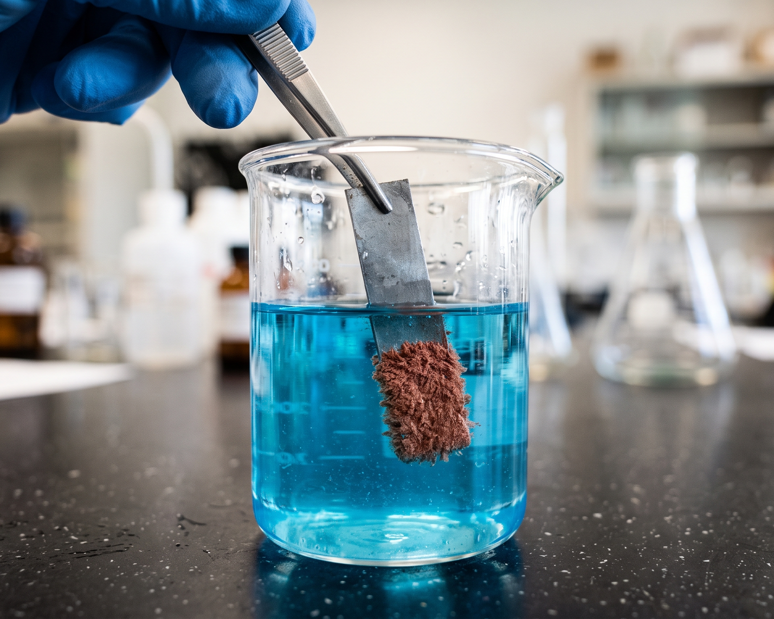
氧化还原反应
04 / 09
核心概念
氧化还原反应的本质是电子转移
氧化反应
化合价升高 → 失去电子
核心概念
失电子的物质作还原剂，被氧化
还原反应
化合价降低 → 得到电子
得电子的物质作氧化剂，被还原
对立统一
氧化与还原同时发生
有失必有得，转移电子总数相等
口诀：升失氧，降得还；剂性相反
概念图示
化学组

Slide 5
氧化还原反应
05 / 09
探究实验
实验探究：锌片插入硫酸铜溶液
1
2
3
4
插入
观察
分析
结论
将打磨光亮的锌片插入蓝色 CuSO4 溶液
锌片表面析出红色固体，溶液蓝色变浅
Zn → Zn2+ 化合价升高；Cu2+ → Cu 化合价降低
Zn + CuSO4 = ZnSO4 + Cu，是置换型的氧化还原反应
锌片须先用砂纸打磨，除去表面氧化膜
化学组

Slide 6
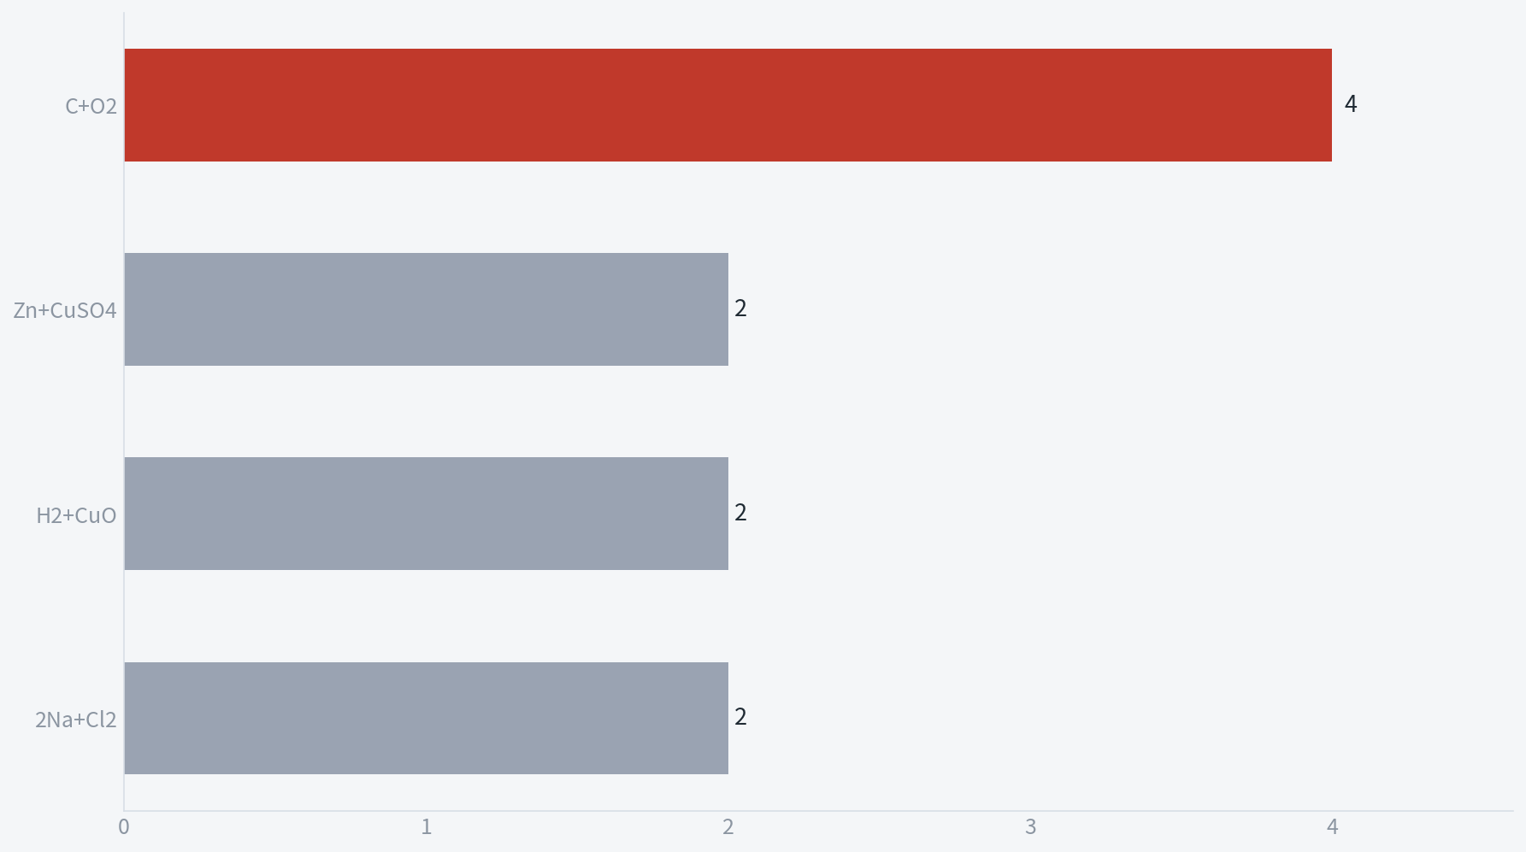
氧化还原反应
06 / 09
实验数据
一次转移 4 个电子：燃烧最剧烈
C+O₂断层领先，超第二名100%
C+O₂ 4，Zn+CuSO₄ 2，差距拉开100%
共4类，总计10
化学组

Slide 7
02
07 / 09
PRACTICE
巩固练习
学以致用，检验学习目标
化学组

Slide 8
氧化还原反应
08 / 09
课堂练习
练一练：你能答对吗
第 1 题
第 2 题
第 3 题
下列反应中，属于氧化还原反应的是（ ）
反应 CuO + H2 → Cu + H2O 中，氧化剂是____
用双线桥标出 2Na + Cl2 → 2NaCl 的电子转移
A. CaCO3 → CaO + CO2↑ B. Zn + H2SO4 = ZnSO4 + H2↑ C. NaOH + HCl = NaCl + H2O 提示：看化合价变不变
提示：得电子、化合价降低的物质
提示：Na：0→+1 失电子；Cl：0→−1 得电子
先想一想：化合价变了没
化学组

Slide 9
氧化还原反应
09 / 09
本课小结
三句话带走本课
升失氧
降得还
剂性反
氧化反应
还原反应
氧化剂 / 还原剂
化合价升高 · 失电子 · 被氧化
化合价降低 · 得电子 · 被还原
得电子的是氧化剂，失电子的是还原剂
化学组

